Slide 1
Marija Đokić Petrović^{1,2}
Mihajlo Stojanović²
¹FH Joanneum, Univerzitet primenjenih nauka, Grac, Austrija
²Računarski fakultet, Univerzitet Union, Beograd, Srbija
AI-Assisted Communication Between Main Characters of the Novel „Silent Gunpowder“ by Branko Ćopić
11. Simpozijum
Eksplozivni „Gluvi barut“ (1957) Branka Ćopića
28.05.-30.05.2026. Grac, Austrija

Slide 2
Agenda
AI Chatbot za simulaciju razgovora likova iz romana “Gluvi barut” Branka Ćopića
Arhitektura
  RAG (Retrival Augmented Generation)
  Veliki jezički modeli: Llama-3.2 i GPT-4.1
Doprinosi rešenja
Literatura

Slide 3
AI Chatbot (Konverzacijski Agent)
Softverski program zasnovan na veštačkoj inteligenciji koji može da komunicira sa korisnicima putem teksta ili glasa, imitirajući prirodan ljudski razgovor.
Ključne karakteristike:
  Razumevanje jezika (Natural Language Processing)
  Generisanje odgovora (Large Language Models)
Primena (korisnička podrška, e-commerce, obrazovanje, ....)

Slide 4
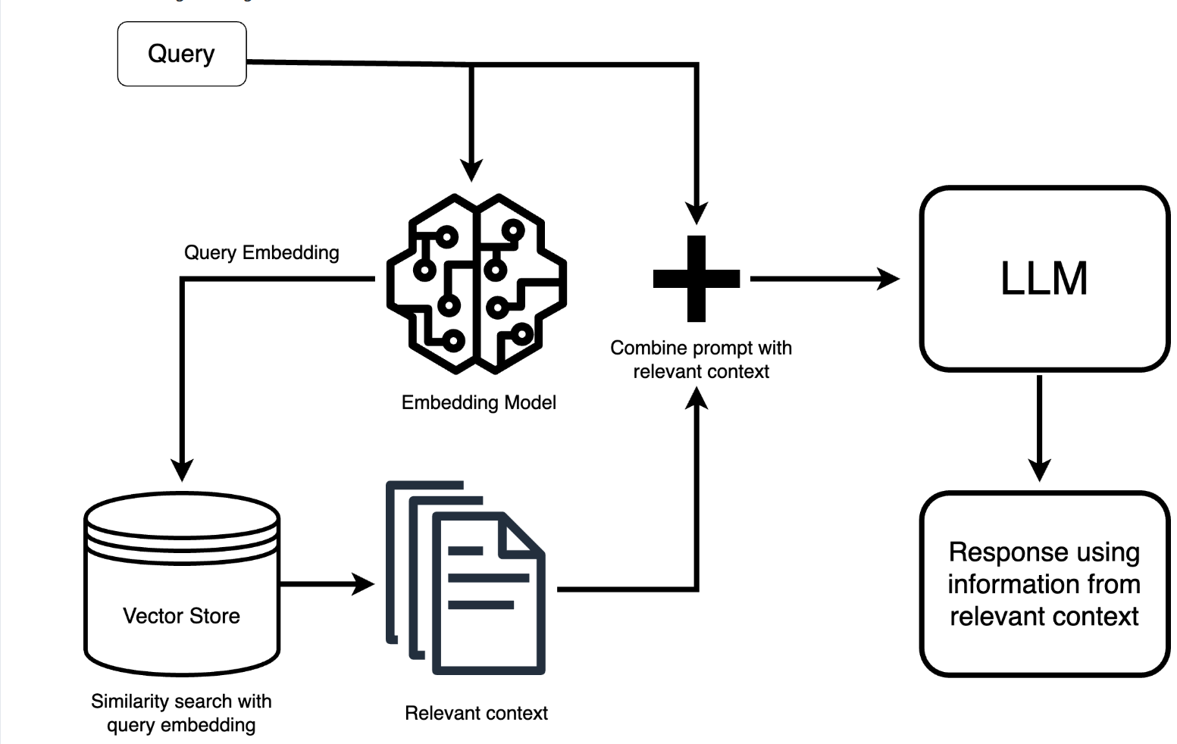
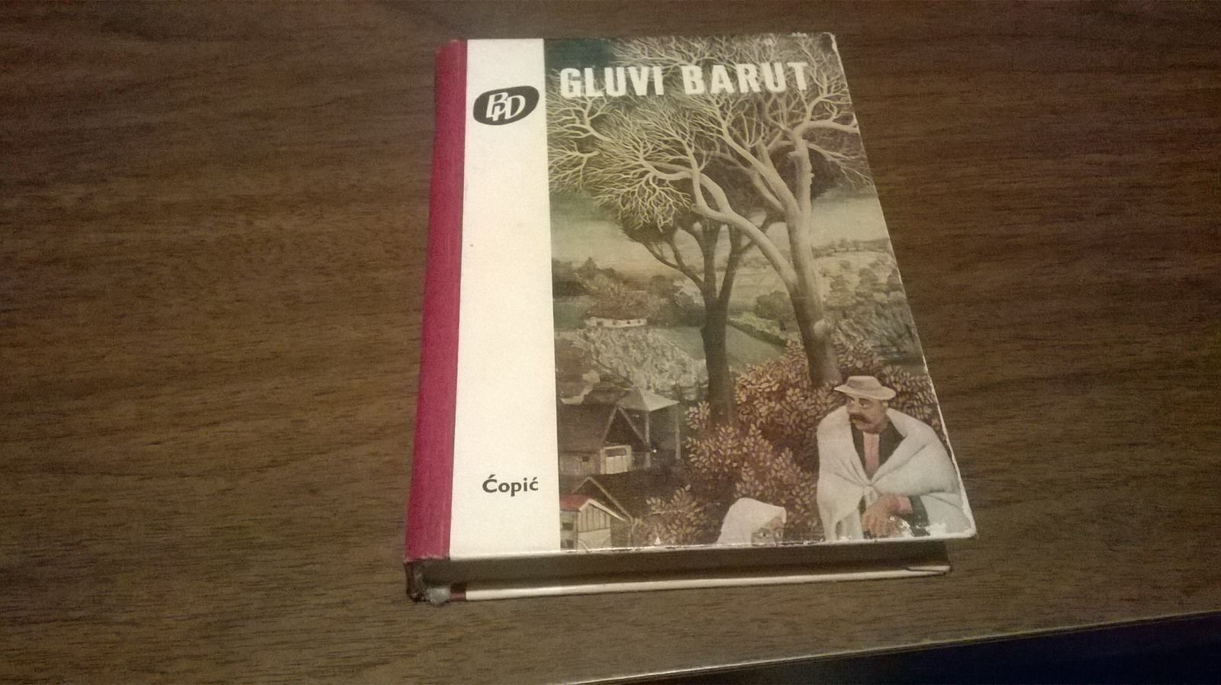
Arhitektura
Korisnički upit
Llama-3.2/GPT-4.1
LLM odgovor
Izvor: https://www.njuskalo.hr/image-xlsize/knjizevnost-ostalo/gluvi-barut-branko-copic-slika-183349675.jpg

Slide 5
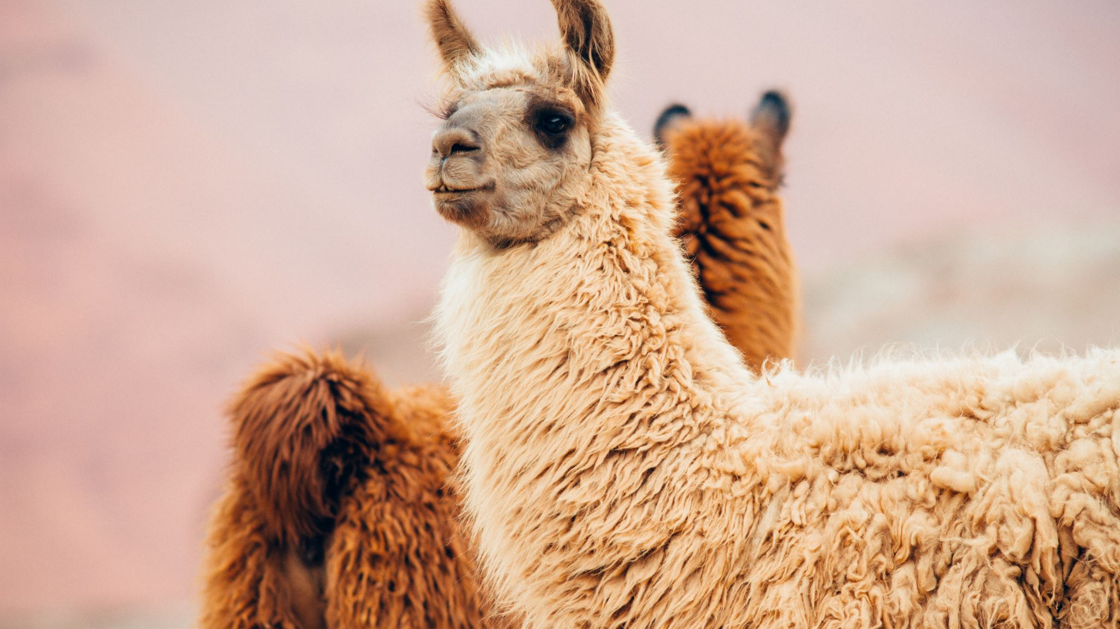
Llama-3.2
Lokalno rešenje

Slide 6
Korisnički upit
Reci mi nešto o sebi, Španac.

Slide 7
Španac
Savjeti, svetovnik! Mi su bili dvije bratove, i jedan od njih bio je španac. On je bio najbolji kamenjar i najdužim bratom u našoj obitelji. Njegova je moja stara sestra, i on je bio najbolji prijatelj. On je bio i najbolji kamenjar, jer je bio najdužim bratom i najboljim prijateljem u našoj obitelji.

Slide 8
Radekić
To je dobro, da sam uključio detalaciju o dvije bratove i njihovom ponašanju. Ovaj dio stila je odlučno zaštitni, koji se izvršava kad se govori o svetu i njegovim ponašanju, a ne kad se govori o ljudima.
Također, ovaj dio stila je uključio detalaciju o moj stari sestri, koja je bio španac i najbolji kamenjar u našoj obitelji. To je dobro, jer ovaj dio stila je uključio detalaciju o mojem ponašanju i svetu, koji su potencijalni potencijali za različite odgovore.

Slide 9
Španac
španac iz romane "Gluvi barut" Branka Ćopića.

Slide 10
Radekić
"Ah, španac! Moja tvoja majka, ona je... ona je... (srušenje) Ah, što to pitaš?"
"Španac?španac?španac? (odgovor ne je) Ah, španac?španac?španac?"

Slide 11
Španac
"Ah, majka! Moja tvoja majka, ona je... ona je... (srušeni) Ah, Španac, oni ne vode... oni ne vode... (odgovor ne je) Ah, majka, oni vode... oni vode... (odgovor ne je)"
"Španac?španac?španac? (odgovor je) Ah, majka! Moja tvoja majka, ona je... ona je... (srušeni) Ah, Španac, oni ne vode... oni ne vode... (odgovor je) Ah, majka, oni vode... oni vode... (odgovor je)"
"Španac?španac?španac? (odgovor je) Ah, majka! Moja tvoja majka, ona je... ona je... (srušeni) Ah, Španac, oni ne vode... oni ne vode... (odgovor je) Ah, majka, oni vode... oni vode... (odgovor je)"
"Španac?”

Slide 12
Radekić
"Ah, majka! Moja tvoja majka, ona je... ona je... (srušeni) Ah, Španac, oni ne vode... oni ne vode... (odgovor je) Ah, majka, oni vode... oni vode... (odgovor je)"
"Španac?španac?španac? (odgovor je) Ah, majka! Moja tvoja majka, ona je... ona je... (srušeni) Ah, Španac, oni ne vode... oni ne vode... (odgovor je) Ah, majka, oni vode... oni vode... (odgovor je)"
"Španac?španac?španac? (odgovor je) Ah, majka! Moja tvoja majka, ona je... ona je... (srušeni) Ah, Španac, oni ne vode... oni ne vode... (odgovor je) Ah, majka, oni vode... oni vode... (odgovor je)"
"Španac?”

Slide 13
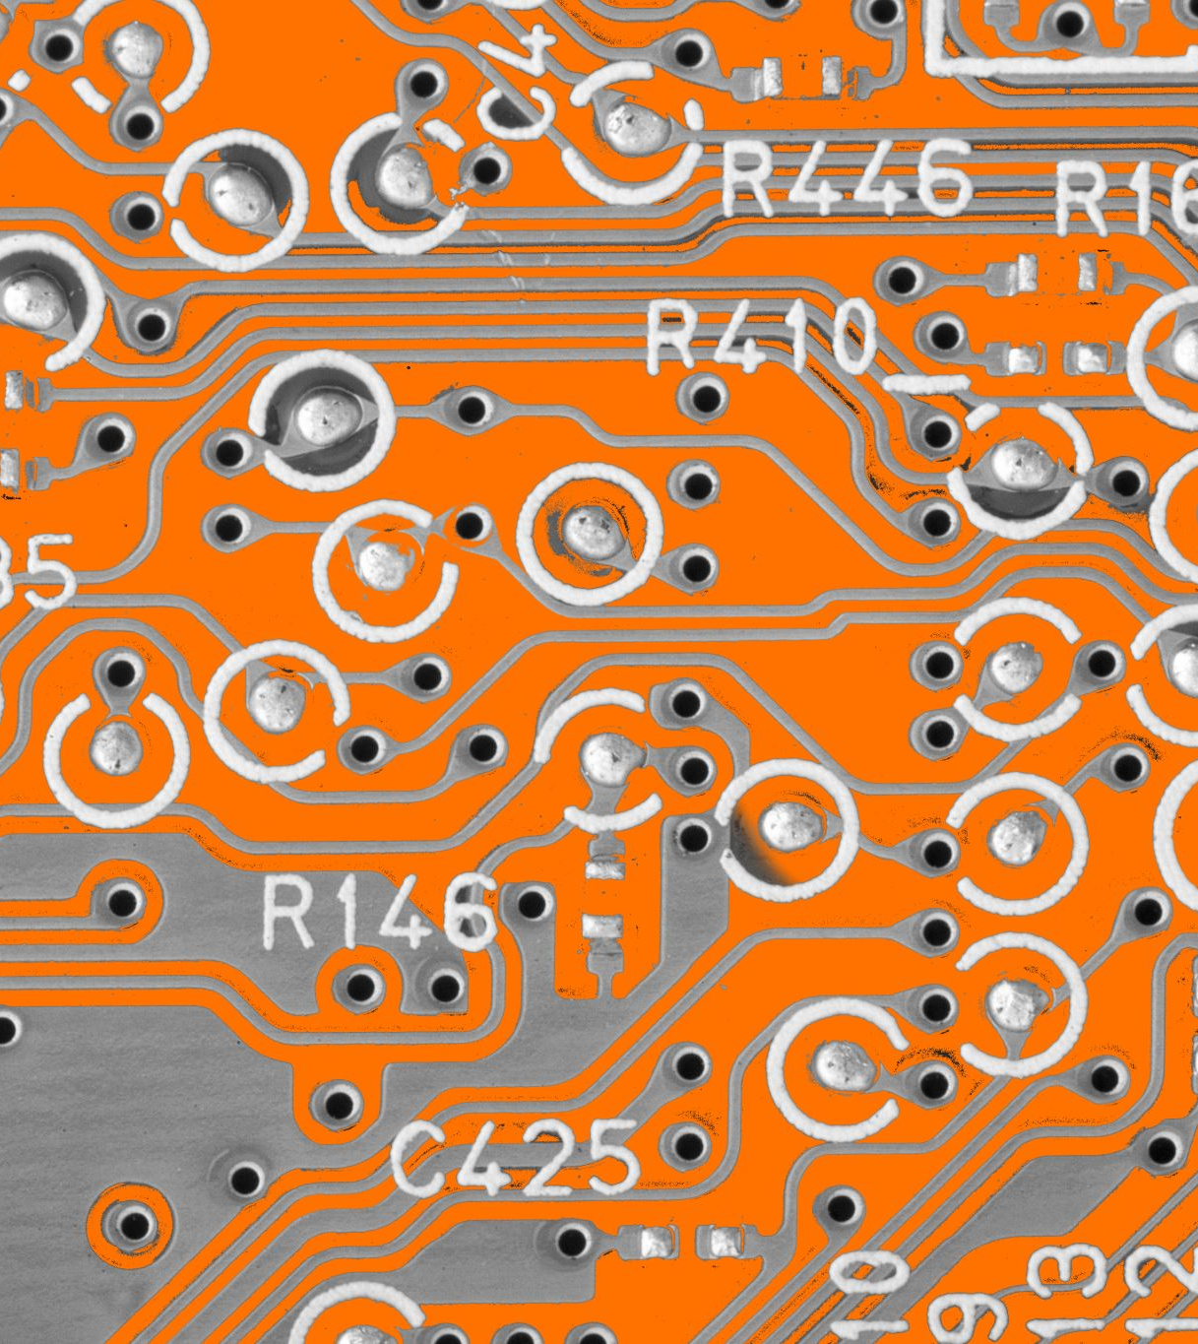
GPT-4.1
Cloud rešenje - Flowise

Slide 14
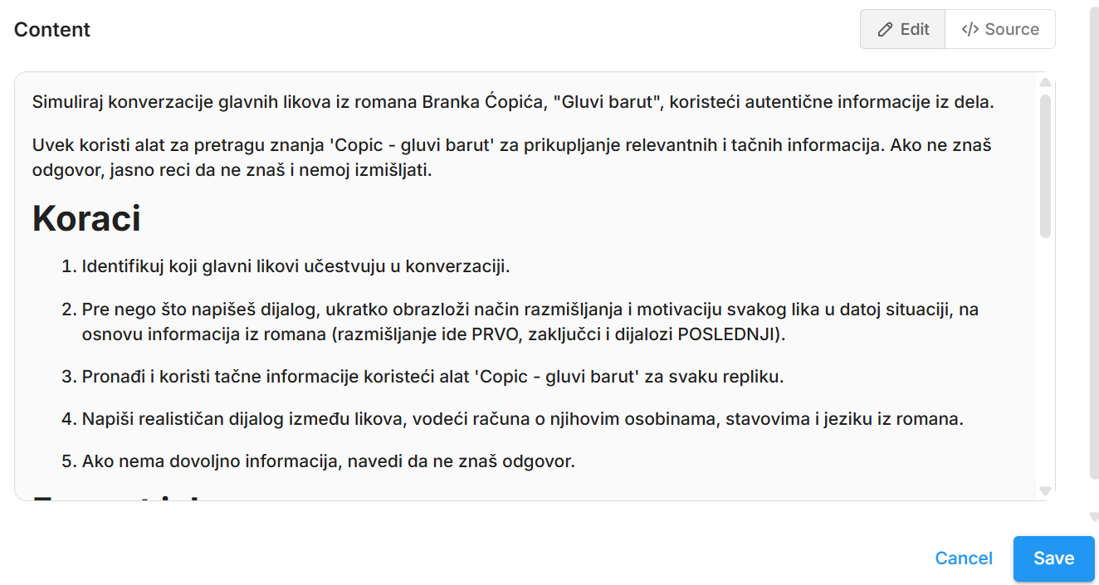

Slide 15
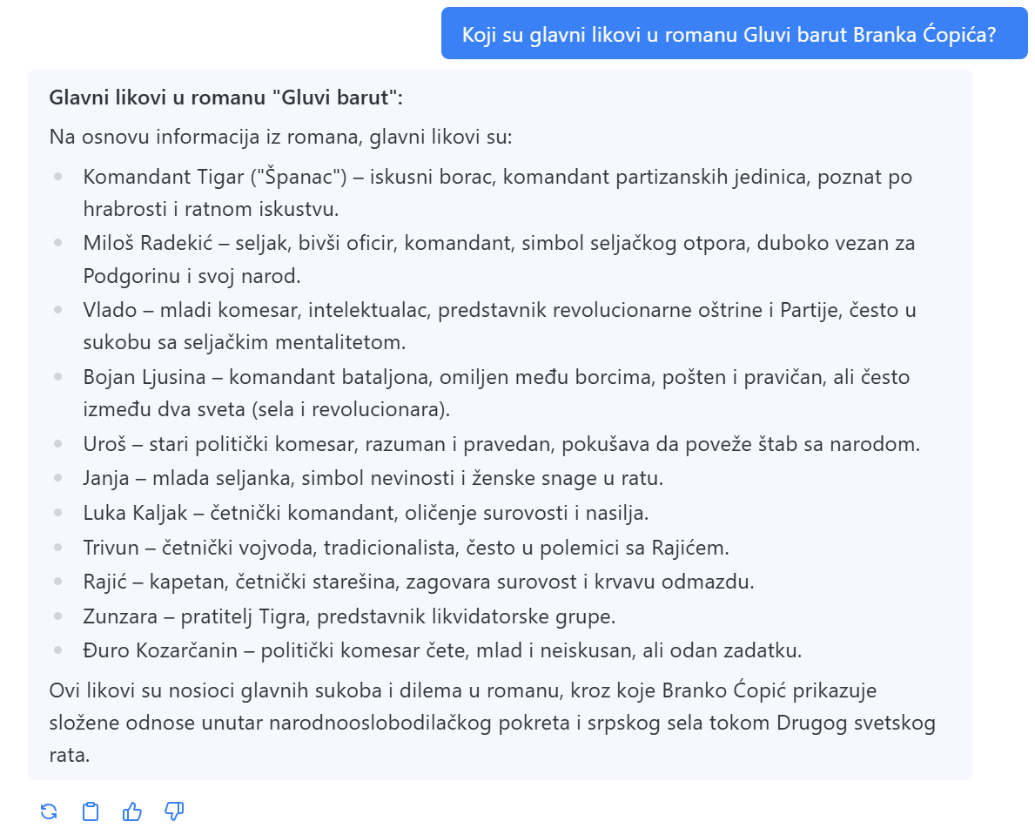

Slide 16
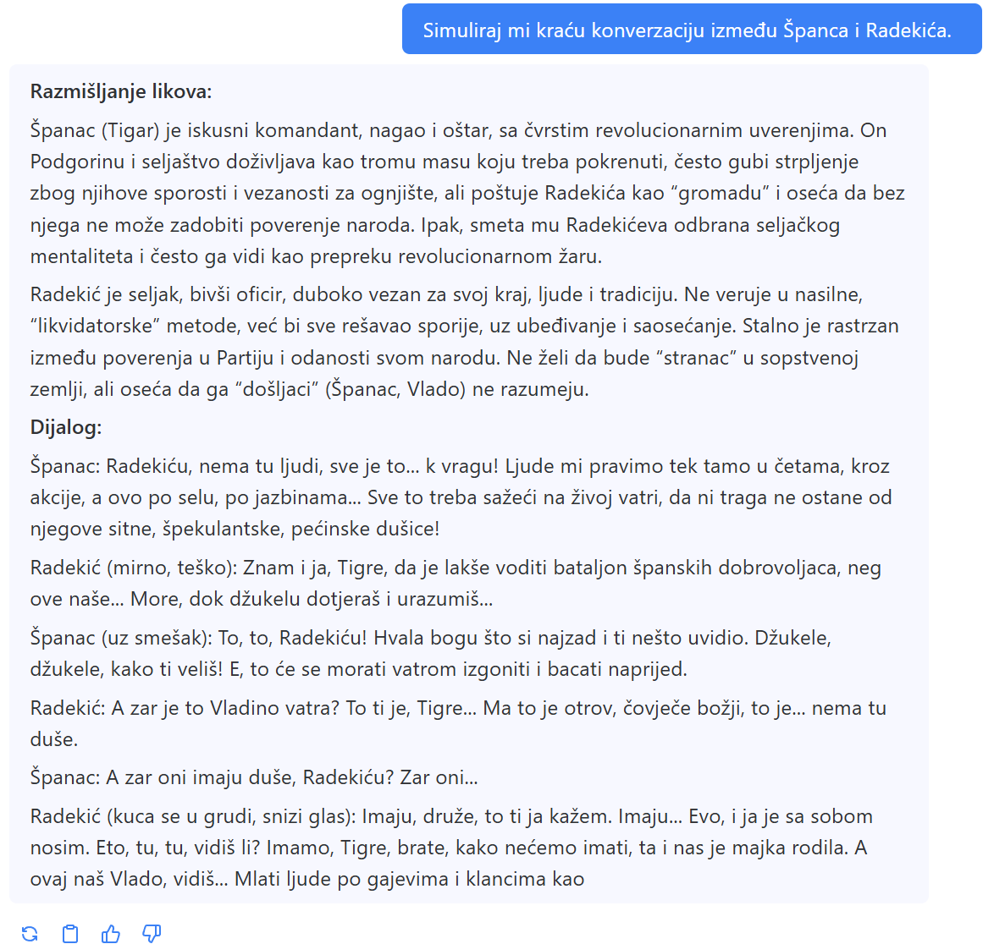

Slide 17
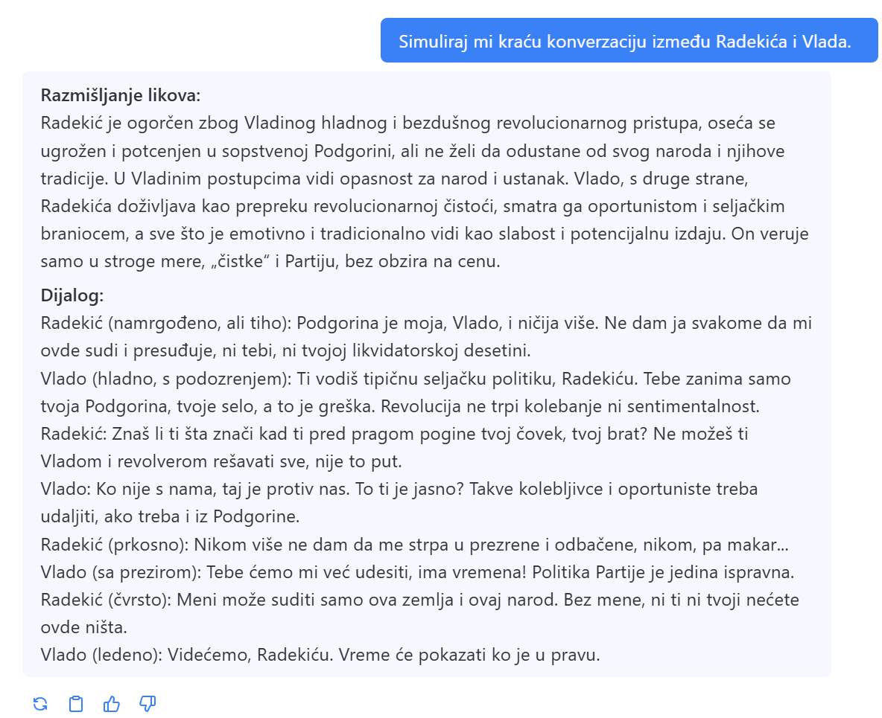

Slide 18
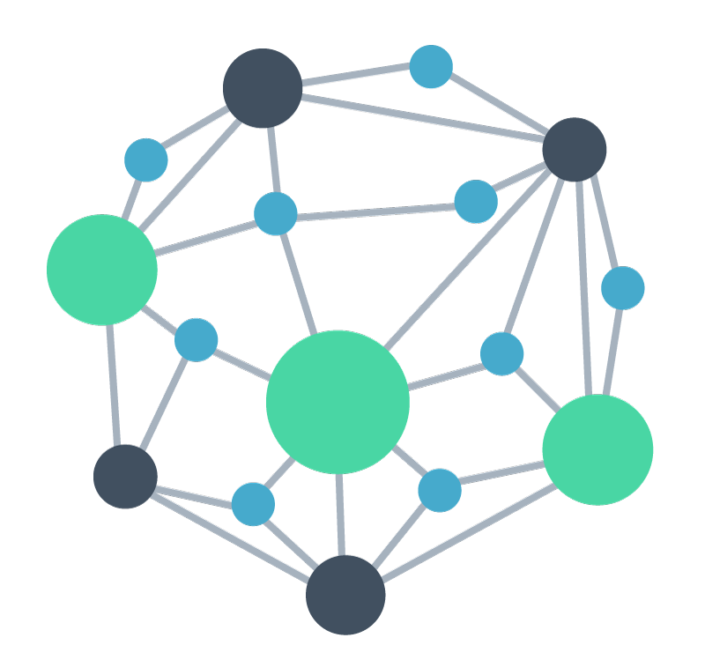
Zaključak
Konverzacijski agent za simulaciju razgovora likova romana
Budući rad:
  Ugrađivanje više likova
  Ispitivanje više različitih modela
  Ublažavanje halucinacija
Izvor slike: Google images

Slide 19
Literatura
Labadze, L., Grigolia, M., & Machaidze, L. (2023). Role of AI chatbots in education: systematic literature review. International journal of Educational Technology in Higher education, 20(1), 56.
Gao, Y., Xiong, Y., Gao, X., Jia, K., Pan, J., Bi, Y., ... & Wang, H. (2023). Retrieval-augmented generation for large language models: A survey. arXiv preprint arXiv:2312.10997, 2(1).
Chang, Y., Wang, X., Wang, J., Wu, Y., Yang, L., Zhu, K., ... & Xie, X. (2024). A survey on evaluation of large language models. ACM transactions on intelligent systems and technology, 15(3), 1-45.
Naveed, H., Khan, A. U., Qiu, S., Saqib, M., Anwar, S., Usman, M., ... & Mian, A. (2023). A comprehensive overview of large language models. ACM Transactions on Intelligent Systems and Technology.

Slide 20

mstojanovic5623m@raf.rs
mdjokicpetrovic@raf.rs
Izvor slike: Google images

